Slide 1
Tarihçe
TUG, Kurullararası Ortak Çalıştayı'nda (29-31 Mart, 2013 - Antalya)
Türkiye'de Büyük Teleskoplar için Yer Belirleme Çalışmaları Çalıştayı – I (TAD ev sahipliğinde 11 Mayıs 2013, İstanbul)
CBS Katman Çalışması (2 Temmuz 2013- S.K.Yerli/ODTÜ, N.Aksaker/ÇÜ, A.Erdoğan/ÇÜ ve T.Ak/İÜ)
Aday Adayı Belirleme Çalışması (2-3 Ağustos 2013 TUG- Tansel Ak/İÜ, Nazım Aksaker/ÇÜ, Zeki Aslan, Volkan Bakış/AkdÜ, Osman Demircan/ÇOMÜ, Zeki Eker/AkdÜ, Erdem Erdi/ÇÜ, M. Akif Erdoğan/ÇÜ, Serdar Evren/EÜ, Kazım Kaba/ÇÜ, Varol Keskin/EÜ, İbrahim Küçük/ERÜ, Tuncay Özdemir/İnÜ, Tuncay Özışık/TUG, Dilek Koç San/AkdÜ, Taner San/AkdÜ, Selim O. Selam/AÜ, Korhan Yelkenci/İÜ, Sinan Kaan Yerli/ODTÜ)

Slide 2
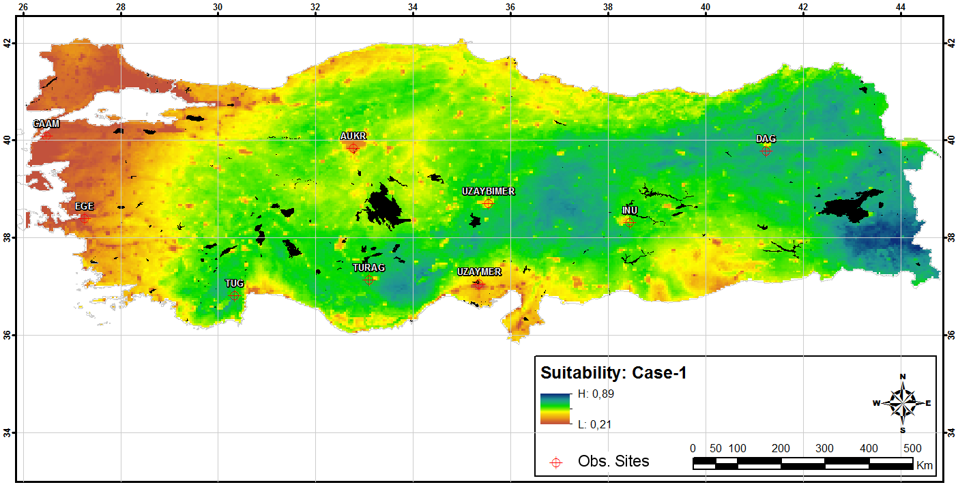
Tarihçe(CC,DEM,CL,PWV,AOT,WS=1.0)
Aksaker ve ark. 2015

Slide 3
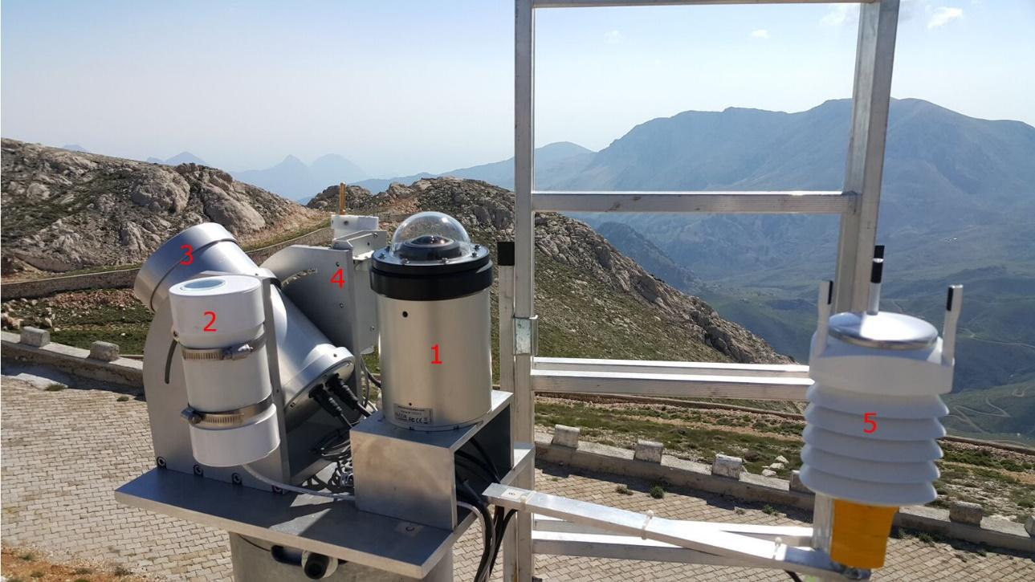
Tarihçe
1-ASC
2-SQM 3-SM 4-Boltwood 5-Meteo
113F266

Slide 4
???

Slide 5
Dünyada Astronomik Yer Seçimi Çalışması (117F309)
Nazım Aksaker, Kazım Kaba, Zuhal Kurt, Mehmet Akif Erdoğan, Sinan Kaan Yerli, Cahit Yeşilyaprak, İbrahim Küçük, Süha Berberoğlu, Mustafa Atılan.

Slide 6
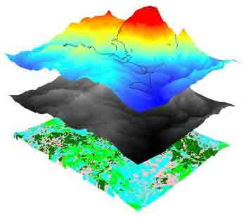
İçerik
Neden? Nasıl?
FriOWL
Katmanlar?
Neresi iyi?
…

Slide 7
Neden?
? , Teknoloji , Teleskop Maliyeti~D^{2.3} =~2600 Gözlemevi
Dünya çapında Görünür/Kızılöte bölgede çalışabilecek teleskoplar için en uygun yerler yüksek çözünürlük (~1 km) ve güncel olarak (2019) ile belirlemek.
Gözlemevlerinin durumu karşılaştırmalı olarak ortaya çıkarmak.
Yeni bir gözlemevi kurmak isteyen Ülkeler, araştırma merkezleri ve üniversiteler için referans oluşturmak.

Slide 8
Nasıl?
Coğrafi Bilgi Sistemleri-Çok Kriterli Karar Analizi;
Akıllı haritalar üzerinde sonsuz veriyi bağlantılı şekilde gösterebilen, güncellenmesi sağlayan, analiz eden, raporlayan, işleri kolaylaştıran bir sistem olarak tanımlanabilir.
Uzaktan Algılama:
Cisimlere fiziksel olarak dokunmaksızın onların fiziksel ve konumsal özellikleri hakkında genellikle bilgi edinme sanatıdır.

Slide 9
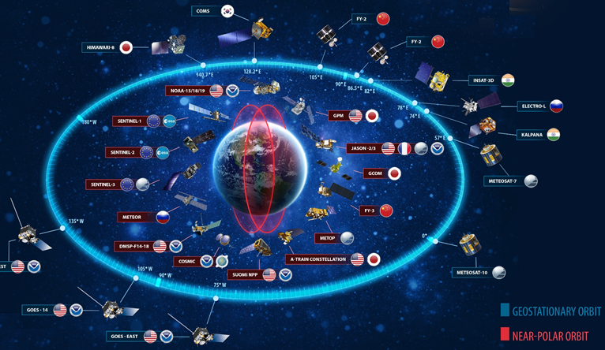
Nasıl?

Slide 10
Nasıl?

Slide 11
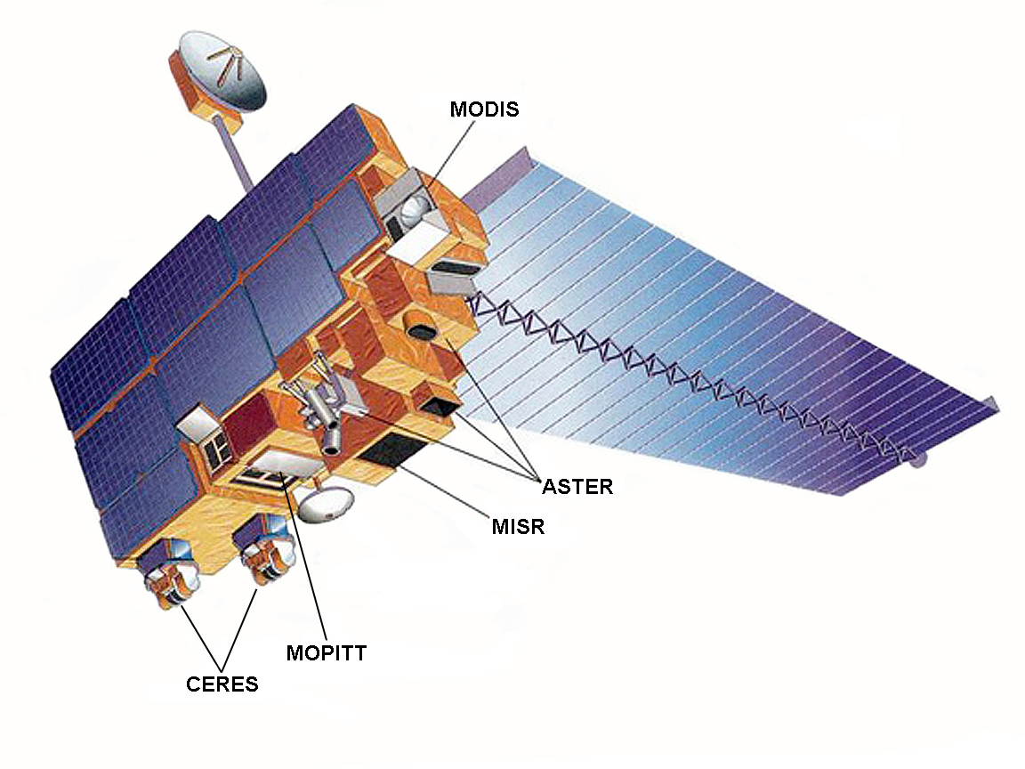
Nasıl?
Operators | NASA
Launch Dates / Status: | Terra: 18 December 1999 - operating nominally Aqua: 4 May 2002 - operating nominally
Orbit Height | 705 km
Orbit Type | Sun-synchronous
Repeat Cycle | 16 days
Resolution | 1 km
Swath Width | 2330 km
Onboard Sensors provided under TPM | MODIS (Moderate-Resolution Imaging Spectroradiometer)

Slide 12
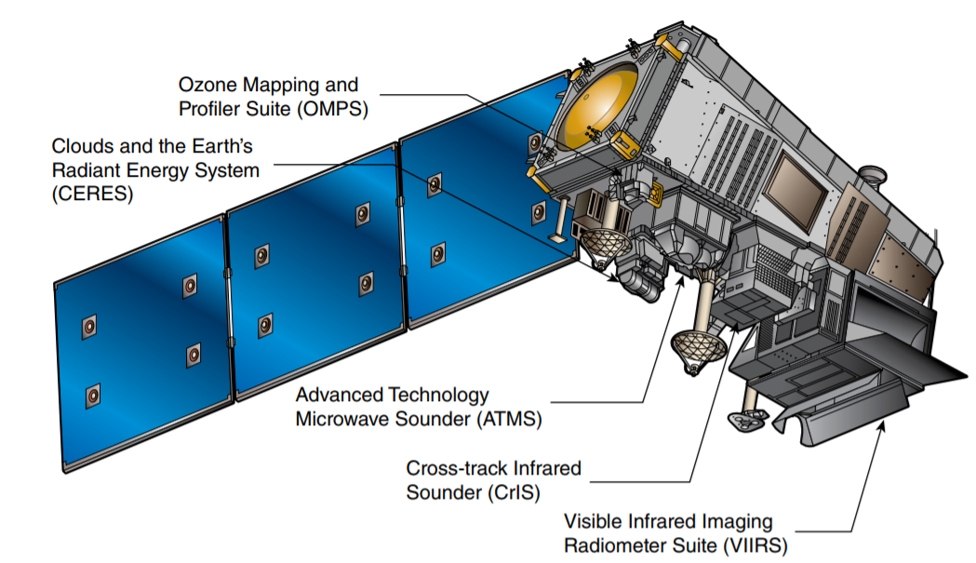
Nasıl?
Operators | NASA
Launch Dates / Status: | 28 Oct 2011
Orbit Height | 824 km
Orbit Type | Sun-synchronous
Repeat Cycle | 16 days
Resolution | 1 km
Swath Width | 2300 km

Slide 13
FriOWL
ESO’nun 42m -> 39m aşırı büyük optik teleskop
~1990 – 2010 Yer seçimi.
2010 yılında Cerro Armazones (3041m) seçildi.
FriOWL: A Site Selection Tool for the European Extremely Large Telescope (E-ELT) Project

Slide 14
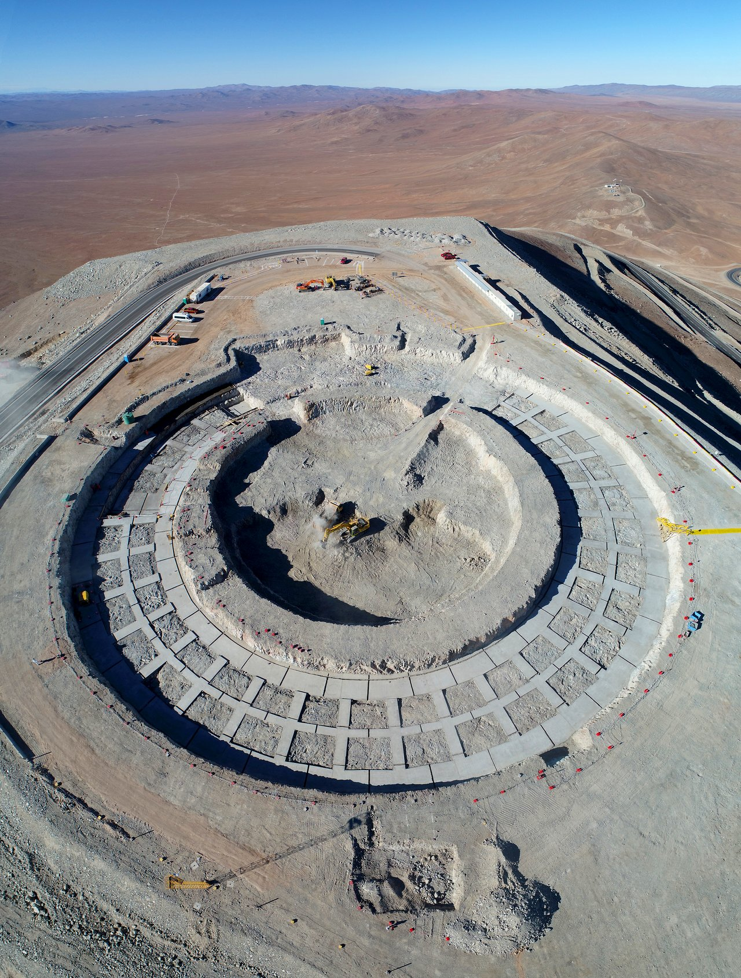
FriOWL
ESO’nun 42m -> 39m aşırı büyük optik teleskop
~1990 – 2010 Yer seçimi.
2010 yılında Cerro Armazones (3041m) seçildi.
FriOWL: A Site Selection Tool for the European Extremely Large Telescope (E-ELT) Project
29 Ekim 2018

Slide 15
FriOWL

Slide 16
Katmanlar
Bulutluluk(CC) - MODIS
Sayısal Yükseklik Modeli(DEM) - ASTER
Işık Kirliliği (LP) - VIIRS
Atmosferik Su Buharı(PWV) - MODIS
Aerosol içeriği(AOT) - MODIS
Rüzgar Hızı(WS) – Model!
Jeolojik Yapı
Sismik Aktivite
Fay Hatlarına Uzaklık
Maden Aktivitesi
…

Slide 17
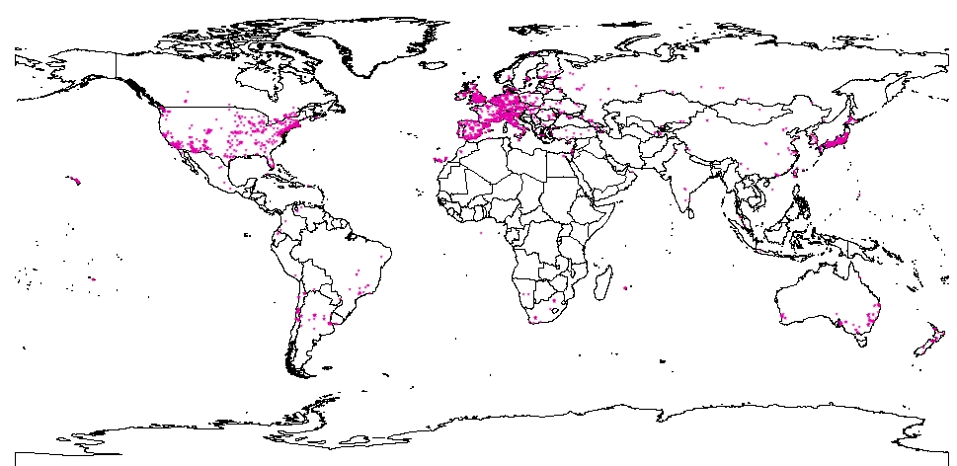
Gözlemevleri

Slide 18
Bulutluluk(CC)

Slide 19
Işık Kirliliği (LP)

Slide 20
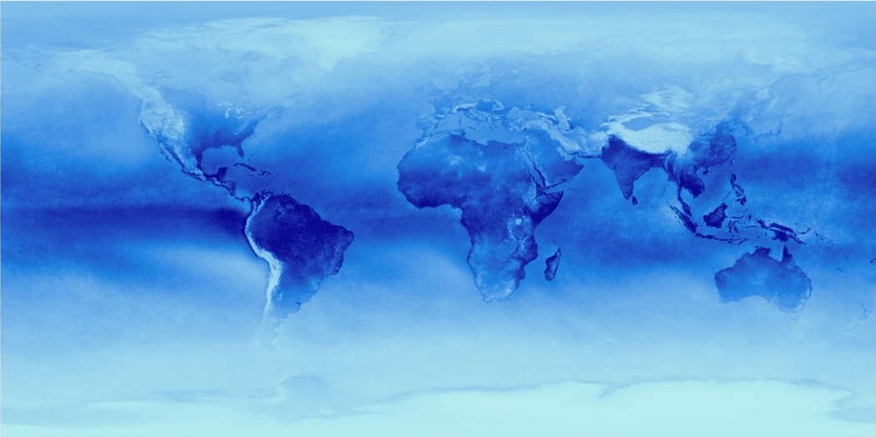
Atmosferik Su Buharı (PWV)

Slide 21
Sayısal Yükseklik Modeli (DEM)

Slide 22
Aerosol Optical Thickness (AOT)

Slide 23
Rüzgar Hızı (WS)
?

Slide 24
Veri
BOYUT:
1 Katman (1 Yıl) = 50 GB hdf -> 100 GB tiff
Toplam = ~20 TB
İŞ İSTASYONU:
Intel Xenon CPU E5 2.4 GHz, 16 çekirdek, 64 GB RAM
SÜRE:
1 Katman (1 Yıl) = 3.5 Gün
Toplam = ~2 Ay

Slide 25
Senaryo (CC=1.0,DEM=1.0,LP=1.0)

Slide 26
Sonuçlar
Çalışma Mayıs-2018 başladı ve devam ediyor…
İlk aşamada CC(20 yıl)+DEM(2016)+LP(2019) çalışılacak
Yeni kriterler/katmanlar araştırılıyor.
Potansiyel yerler yerinde gözlemler ile belirlenmesi zorunlu.

Slide 27
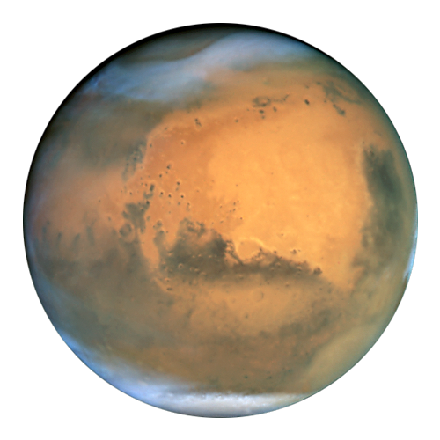
???

Slide 28
Teşekkürler…

Slide 29
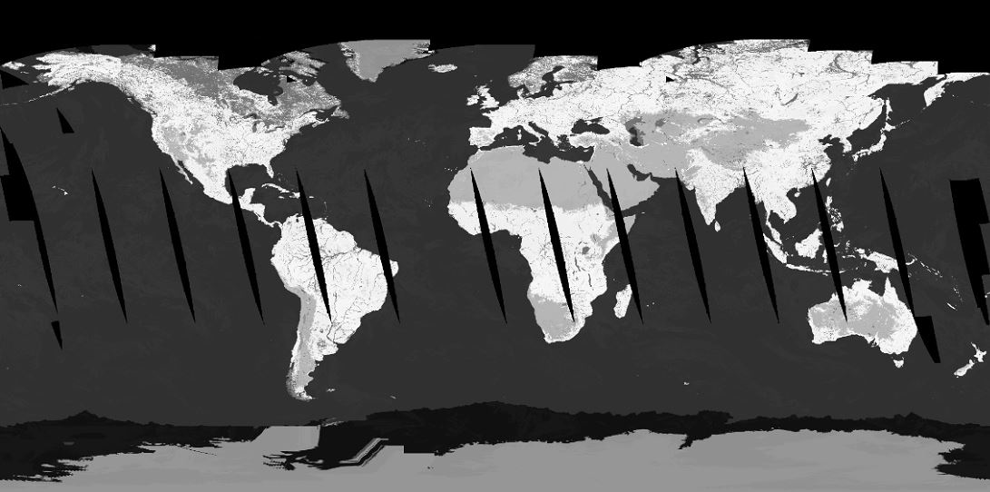
Katmanlar;Bulutluluk(CC) - MODIS
MOD35-L2 (61)
19 bantlı algoritma (8.6-11 um band)
250m@nadir,
36 bant (Multispektral)
Ayrıntılar -> ZÜHAL

Slide 30
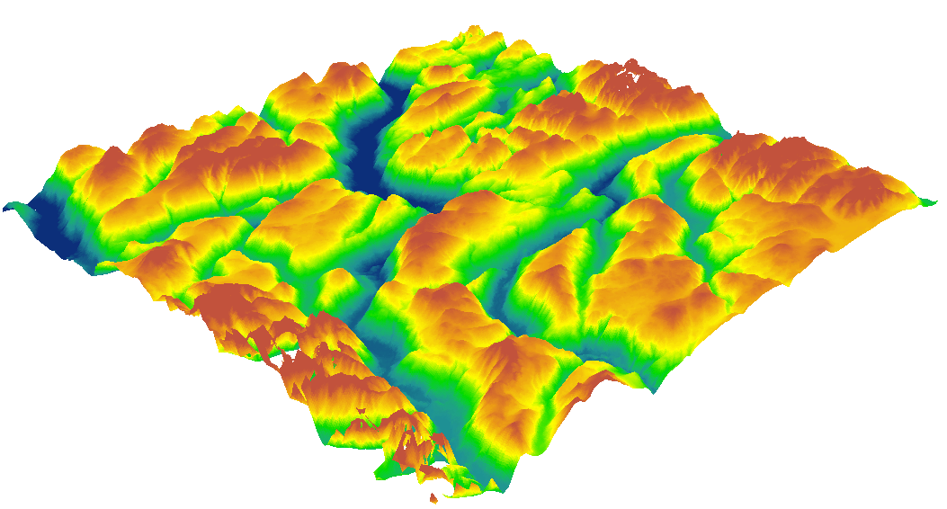
Katmanlar;Sayısal Yükseklik Modeli (DEM) - ASTER
ASTER GDEM, SRTM, ALOS, MOLA, LİDAR…
ASTER GDEM;
Daha geniş kapsam ( ±83° latitude)
Yüksek çözünürlük ( 1 arcsec – 30m)
ALOS;
Kapsam ( ±82° latitude)
Yüksek çözünürlük ( 1 arcsec – 30m)

Slide 31
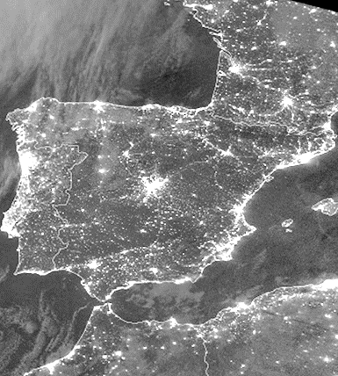
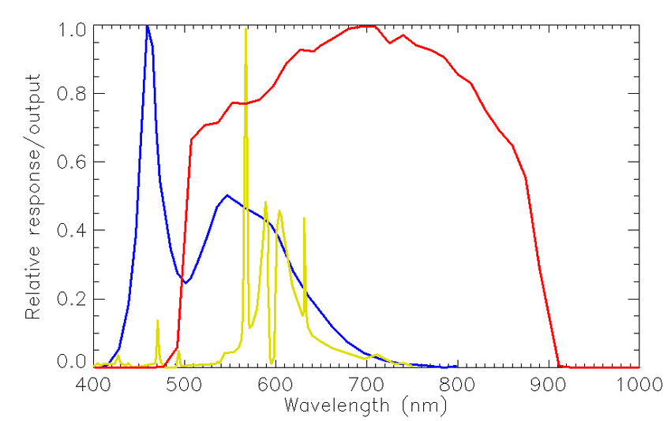
Katmanlar;Işık Kirliliği(LP) - VIIRS
SUOMI/NPP-VIIRS: Visible Infrared Imaging Radiometer Suite
5 High resolution Imagery channels (I-bands)
16 Moderate resolution channels (M-bands)
Day/Night Band (DNB), 1 pixel=375m

Slide 32
Katmanlar;Atmosferik Su Buharı(PWV) - MODIS
MOD05/-MODIS: Precipitable Water Vapor (PWV)
1 Pixel = 5 km
Algoritma (5 Band ~0.94 um)

Slide 33
Katmanlar;Rüzgar
Sinoptik gözlemler,
Küresel Rüzgar,
Yüksek Çözünürlüklü,
ERA40, INTERIM, vb.
Modeller?.
???

